Slide 1

MÓDULO 22 · MATEMÁTICA · AULA 341
Teorema de Pitágoras
A hipotenusa é sempre o maior lado, sozinha na equação
Teorema de Pitágoras

Slide 2
Para começar
Para o triângulo 3,4,5, dá pra escrever 3²+5²=4²?
POSSOR · Geometria Plana · Aula 341
2

Slide 3
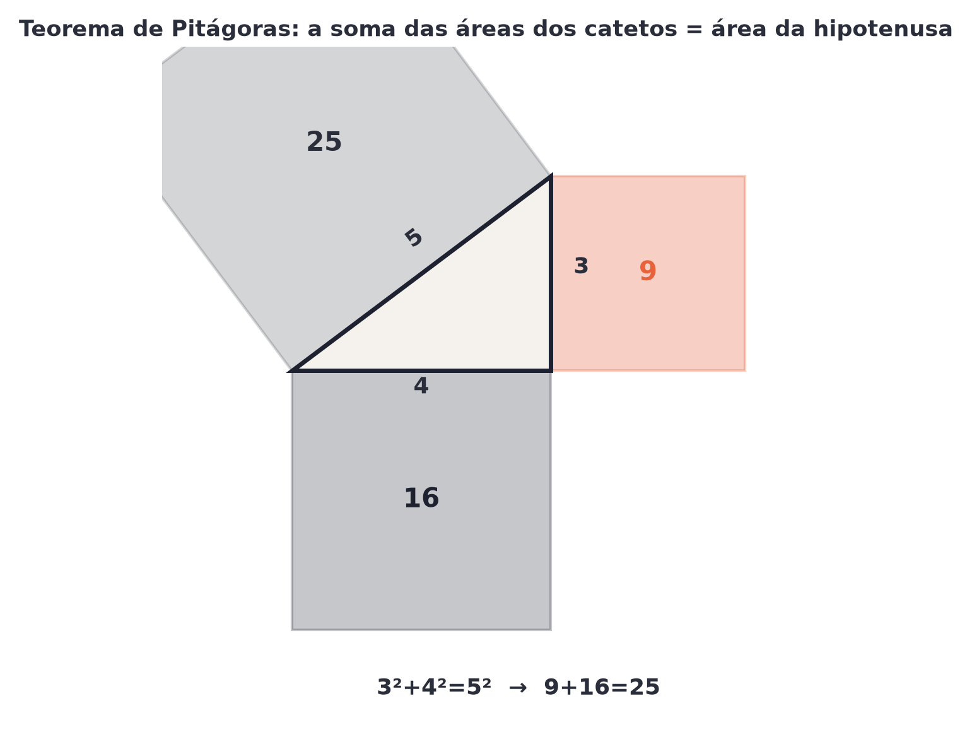
O conceito central
a²+b²=c², com c SEMPRE a hipotenusa (o maior lado, oposto ao ângulo reto).
POSSOR · Geometria Plana · Aula 341
3

Slide 4
Como funciona
A soma dos quadrados dos catetos é que iguala o quadrado da hipotenusa — nunca outra combinação.
• Identifique a hipotenusa (o maior lado)
• a²+b²=c², com c sozinho no lado direito
POSSOR · Geometria Plana · Aula 341
4

Slide 5

Cuidado com essa armadilha
Aplicar a fórmula sem identificar primeiro qual lado é a hipotenusa.
POSSOR · Geometria Plana · Aula 341
5

Slide 6
Exemplo resolvido
Triângulo 3,4,5.
3²+4²=9+16=25
=5² — 5 é a hipotenusa
POSSOR · Geometria Plana · Aula 341
6

Slide 7
Roteiro de hoje
1
Pergunta inicial
2
Identifique a hipotenusa primeiro
3
Exemplo
4
Exercícios
POSSOR · Geometria Plana · Aula 341
7

Slide 8

Hora dos Exercícios — Fixação
QUESTÃO 1
Verifique que 3,4,5 satisfaz o Teorema de Pitágoras.
💡 Dica
Antes de aplicar Pitágoras, identifique qual lado é a hipotenusa — ela nunca se soma a outro lado.
POSSOR · Geometria Plana · Aula 341
8

Slide 9

Gabarito e Encerramento
Resposta
3²+4²=9+16=25=5² — verificado, com 5 como hipotenusa.
Resumo da Aula
Dentro do triângulo retângulo, outras relações métricas envolvem a altura relativa à hipotenusa — próxima aula.
• A hipotenusa é sempre o maior lado, isolada do lado direito da equação.
Próxima aula: Módulo concluído.
POSSOR · Geometria Plana · Aula 341
9

